Slide 1

پروتکل بلوتوث کم مصرف (BLE)
مدرس : جناب دکتر فصحتی
ارائه دهنده : ثنا بابایان ونستان

Slide 2
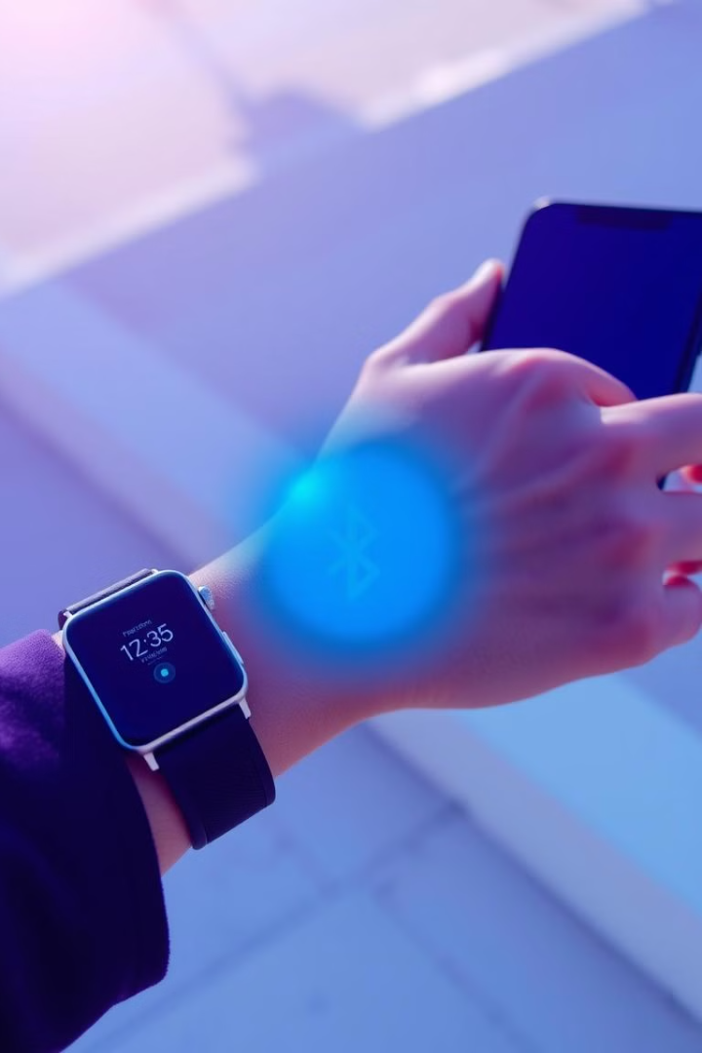
چرایی توسعه پروتکل BLE
هزینه پایین
مصرف انرژی پایین
هزینه تولید و پیاده سازی BLE به طور قابل توجهی کمتر از بلوتوث کلاسیک است.
BLE برای استفاده از باتری های کوچک در مدت زمان طولانی )ماه ها یا سال ها( طراحی شده است.
سازگاری گسترده
BLE با اکثر گوشی های هوشمند، تبلت ها و رایانه های مدرن سازگار است.

Slide 3
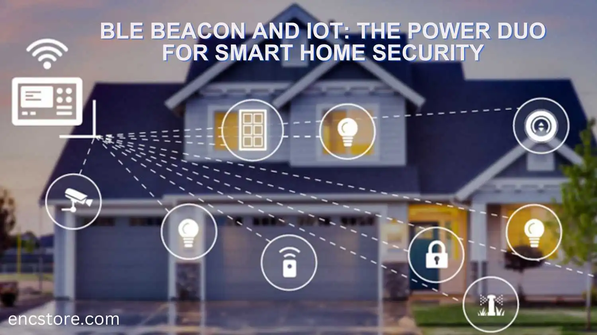
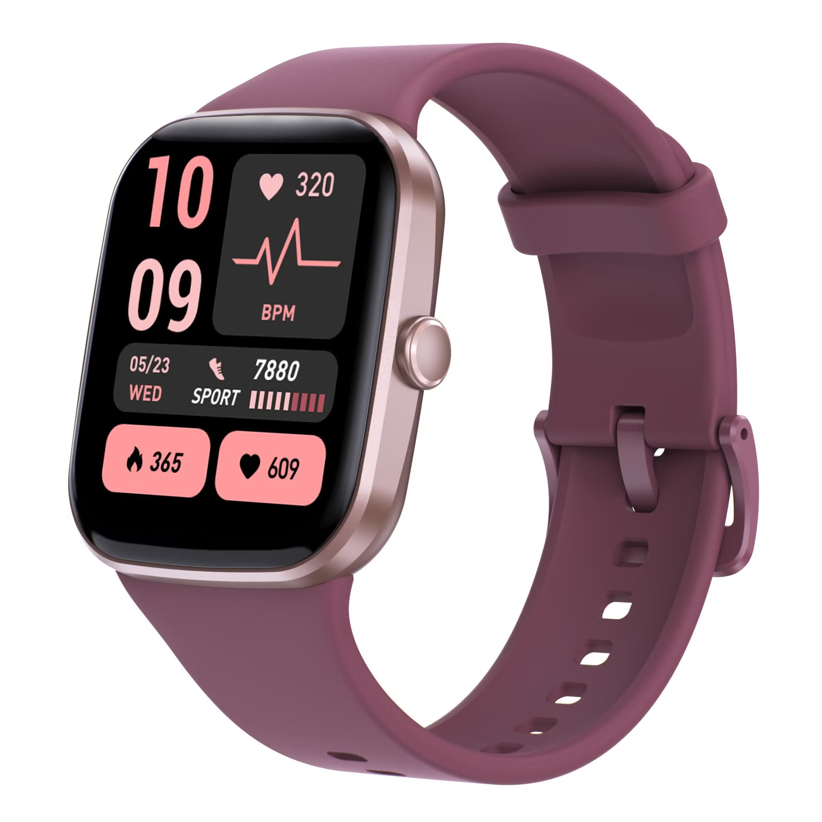
کاربردهای پروتکل BLE
پوشیدنی‌ها
خانه‌های هوشمند
بهداشت و درمان
اینترنت اشیا

Slide 4
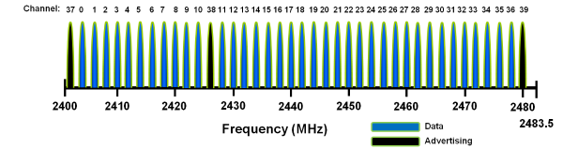
لایه فیزیکی (PHY) در BLE
باند فرکانس
چیدمان کانال ها
BLE از باند 2.4 گیگاهرتز ISM استفاده می کند که به 40 کانال با فاصله 2 مگاهرتز تقسیم شده است.
کانال های BLE به دو دسته کانال های تبلیغات و کانال های داده تقسیم می شوند.

Slide 5
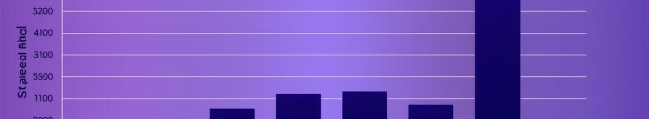
انواع لایه های PHY
1
PHY M1 LE
2
PHY M2 LE
3
PHY Coded LE
این حالت با نرخ سمبل 1 مگا سمبل بر ثانیه، داده ها را با نرخ 1 مگابیت بر ثانیه ارسال می کند.
این حالت نرخ داده را به 2 مگابیت بر ثانیه افزایش می دهد و برای کاربردهایی با سرعت بالا مناسب است.
در این حالت، برد سیگنال تا 4 برابر افزایش می یابد، اما نرخ داده کاهش یافته و مصرف انرژی بیشتر می شود.

Slide 6
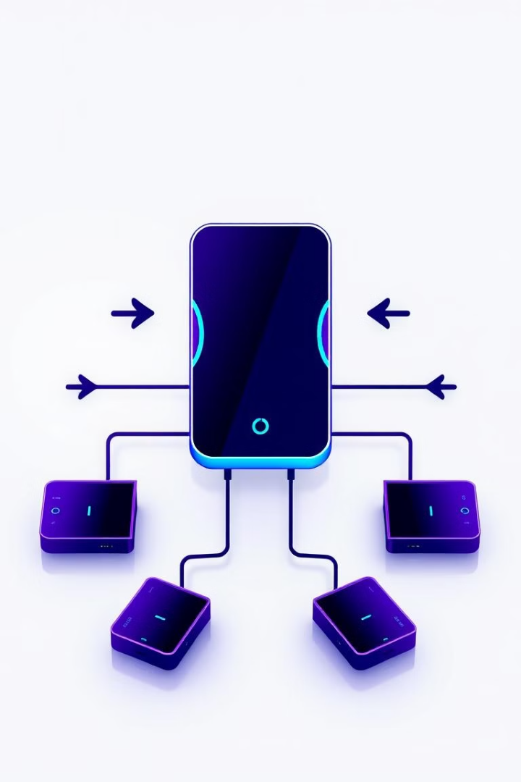


اتصال چند دستگاه در BLE
محیطی
مرکزی
هر دستگاه محیطی تنها می تواند به یک دستگاه مرکزی متصل باشد.
یک دستگاه مرکزی می تواند به حداکثر 20 دستگاه محیطی متصل شود.

Slide 7
آدرس دهی و مسیریابی در BLE
آدرس دهی
مسیریابی
BLE از آدرس بلوتوث برای شناسایی دستگاه ها استفاده می کند که شامل آدرس عمومی و آدرس تصادفی است.
مسیریابی در BLE در سناریوهای معمول ضروری نیست، اما در شبکه های مش، مسیریابی ساده ای مورد استفاده قرار می گیرد.

Slide 8



مدیریت جریان داده در BLE
پیام های کنترل
دستگاه ها از پیام های ACK و NAK برای تأیید یا درخواست ارسال مجدد داده ها استفاده می کنند.
1
بافرها و زمان بندی
هر دستگاه دارای بافرهایی برای ذخیره موقت داده ها است که انتقال و پردازش آن ها بر اساس زمان بندی انجام می شود.
2
محدودیت نرخ داده ها
BLE از زمان بندی دقیق برای ارسال داده ها بدون تداخل استفاده می کند.
3

Slide 9
تشخیص و تصحیح خطا در BLE
لایه فیزیکی
تشخیص خطا از طریق روش هایی مانند بررسی قدرت سیگنال دریافت شده (RSSI) و استفاده از کدگذاری های خاص انجام میشود.
1
لایه پیوند داده
2
این لایه از کدهای CRC برای شناسایی بسته های خطادار استفاده می کند.
لایه های بالاتر
در لایه های شبکه و کاربرد، روش هایی نظیر بررسی صحت مسیر و داده ها به کار گرفته می شود.
3

Slide 10
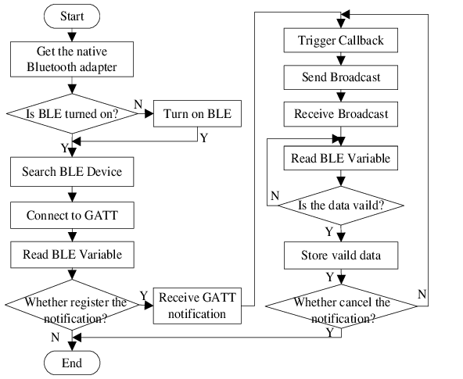
Data Flow در پروتکل BLE

Slide 11
انواع پیام در BLE
پیام‌های تبلیغاتی Advertisements
معرفی دستگاه به محیط
انواع
قابل اتصال و اسکن‌شدنی
غیرقابل اتصال و اسکن‌شدنی
فرمت: شامل هدر (نوع و طول پیام) + بار (آدرس بلوتوث و داده‌ها)
پیام‌های درخواست اتصال Connection Requests
برای برقراری ارتباط ارسال می‌شود.
فرمت: شامل آدرس دسترسی، CRC، فاصله انتقال و نقشه کانال‌ها

Slide 12
انواع پیام در BLE
پیام‌های پس از اتصال Post-Connection
انواع
تبادل نسخه و ویژگی‌ها
انتقال MTU
کشف ویژگی‌های دستگاه

Slide 13
منابع
https://developerhelp.microchip.com/xwiki/bin/view/applications/ble/introduction/bluetooth-architecture/bluetooth-controller-layer/physical/
https://software-dl.ti.com/simplelink/esd/simplelink_cc26x2_sdk/2.20.00.36/exports/docs/ble5stack/ble_user_guide/html/ble-stack-5.x/phy.html#:~:text=The%20physical%20layer%20(PHY)%20is,the%20RF%20signal%20is%20changed
https://www.networkcomputing.com/network-security/iot-security-using-ble-encryption
https://www.argenox.com/library/bluetooth-low-energy/ble-faq/#:~:text=How%20many%20devices%20can%20I,20%20peripherals%20to%20one%20Central.
Bluetooth Low Energy Interference Awareness Scheme and Improved Channel Selection Algorithm for Connection Robustness
Dynamic Congestion Control through backup relay in Bluetooth scatternet
Congestion control of bluetooth radio system by piconet restructuring
Implementing Associated Routing Protocol for Bluetooth Low Energy Devices
Fix It, Don’t Bin It! - CRC Error Correction in Bluetooth Low Energy

